Slide 1
Занимательная химия

Slide 2
разминка

Slide 3
Нахожусь, друзья, везде:
В минералах и в воле.
Без меня вы как без рук:
Нет меня - огонь потух
кислород

Slide 4
Давно известно человеку:
Она тягуча и красна,
Еще по бронзовому веку
Знакома в сплавах всем она.
медь

Slide 5
Я светоносный элемент.
Я спички вам зажгу в момент.
Сожгут меня - и под водой
Оксид мой станет кислотой.
фосфор

Slide 6
Предупреждаю вас заранее:
Я непригоден для дыхания!
Но все как будто бы не слышат
И постоянно мной дышат.
азот

Slide 7
У меня дурная слава:
Я - известная отрава.
Даже имя говорит,
Что я страшно ядовит
мышьяк

Slide 8
Был металл серебристо-белым,
В соединении стал мелом
кальций

Slide 9
«простое - сложное»
Каждая команда получает карточки. В них нужно в первой колонке подчеркнуть синим маркером простые вещества, во второй колонке красным маркером – сложные вещества. Время работы - 3 минуты.

Slide 10
ПРОСТЫЕ ВЕЩЕСТВА | СЛОЖНЫЕ ВЕЩЕСТВА
1. Хром, сера, вода. | 1. Алюминий, сера, хлорид натрия.
2. Оксид цинка, цинк, иод. | 2. Хлороводород, фтор, кислород.
3. Железо, сероводород, медь. | 3. Оксид цинка, сульфид цинка, вода.
4. Хлорид натрия, углекислый газ, водород. | 4. Фтороводород, хлорид магния, медь.
5. Железо, серная кислота, углекислый газ. | 5. Поваренная соль, железо, сероуглерод.
6. Хлор, сульфид цинка, цинк. | 6. Бром, хлорид натрия, оксид натрия.

Slide 11
викторина

Slide 12
Названия каких химических элементов начинаются и заканчиваются одной и той же буквой?
Неон, олово

Slide 13
Назовите химический элемент, в названии которого три буквы из пяти одинаковые?
олово

Slide 14
В названия каких химических элементов входят названия десертных блюд?
Кремний – крем
Железо- желе

Slide 15
В названия каких химических элементов входят названия женских и мужских имен?
кюрий – Юрий,
палладий – Алла,
германий – Герман,
платина – Тина
вольфрам – Вольф

Slide 16
Названия каких химических элементов состоят всего из трех букв?
Бор, йод

Slide 17
Название какого химического элемента спрятано в словосочетании: «Периодическая система»?
йод

Slide 18
В названия каких двух химических элементов входит напиток морских пиратов?
Хром, бром

Slide 19
С помощью какого неметалла можно обнаружить крахмал в растениях?
йод

Slide 20
От какого металла нужно отрезать 1/3, чтобы получилось известная кость?
Серебро - ребро

Slide 21
В название какого химического элемента входит название дерева?
никель

Slide 22
«Агент 007»
Вызываются по одному участнику от каждой команды. Им выдаются карточки. За 1 минуту участник команды должен подсчитать, сколько раз повторно записаны знаки тех химических элементов, которые указаны в задании. Побеждает тот участник, который правильно и быстрее остальных справился с заданием.

Slide 23
Ребусы

Slide 24
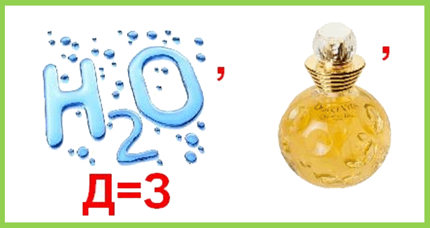
воздух

Slide 25
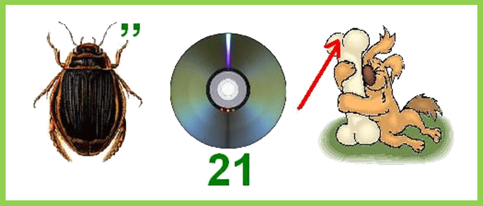
жидкость

Slide 26
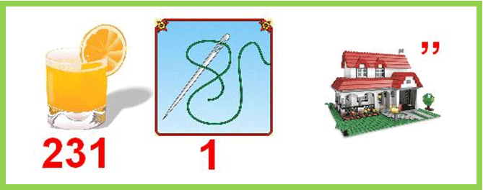
оксид

Slide 27
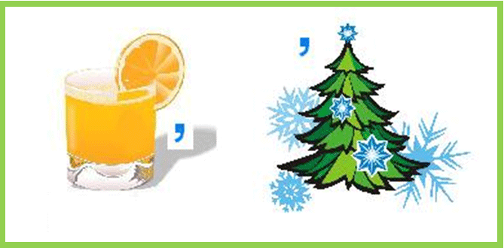
соль

Slide 28
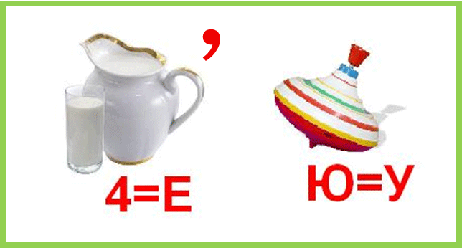
молекула

Slide 29
формула

Slide 30
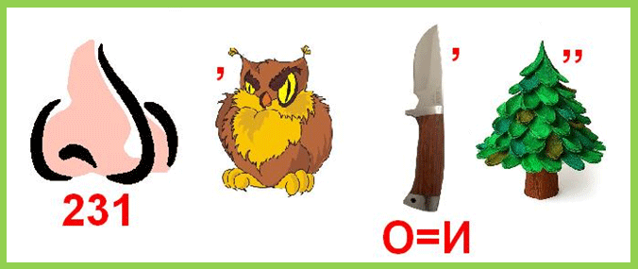
основание

Slide 31
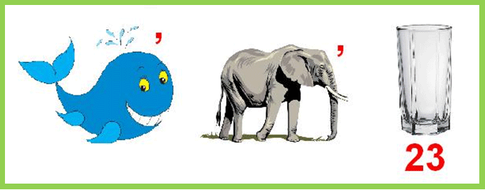
Кислота

Slide 32
горение

Slide 33
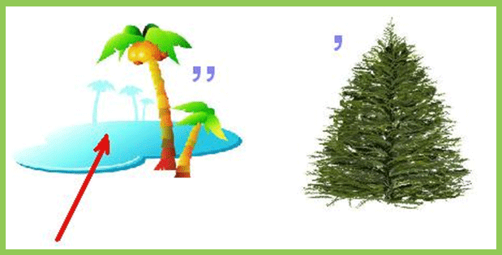
моль

Slide 34
Конкурс капитанов «На шаг - слово»
Капитан каждой команды должен на каждый шаг назвать химический элемент. Повторяться нельзя, останавливаться нельзя. За каждое название он получает балл. Кто прошагает дальше, получит больше баллов.

Slide 35
Веселые перевертыши

Slide 36
Гладь металл, пока холодно
Куй железо пока горячо

Slide 37
Не та грязь, что тусклая
Не все то золото что блестит

Slide 38
Пролежал холод, сушь и оловянные трубы
Прошел огонь, воду и медные трубы

Slide 39
В пустыне саксаул коричневый, на нем из меди обручальное кольцо
У лукоморья дуб зеленый, златая цепь на дубе том

Slide 40
Спасибо за внимание!

